Slide 1

Sistema de Informação II
Data Mining
Docente
Viriato Marques
Alunos
Paulo Henrique Figueira Pestana de Gouveia - a2020121705 Nuno Alexandre Almeida Santos - a2019110035

Slide 2
Índice
Parâmetros Default
Decision Tree – Parâmetros Default
Missão, Visão e Valores e sua análise
Análise PEST para a empresa
5 Forças de Porter para a empresa
Matriz BCG para a empresa
Fatores Críticos de Sucesso

Slide 3
Parâmetros Default
Essa vai ser a primeira mining structure a ser testada, utilizando os inputs sugeridos.
Alguns inputs foram removidos porque não faziam sentido ou porque forneciam informação repetida, ou seja, os mesmos resultados eram obtidos com ambos os inputs.
Os inputs finais foram age, maritualstatus, education, sex, capitalgain, capitalloss, hoursperweek e occupation.
Os dados "capitalloss" e "capitalgain" exigem uma análise mais aprofundada, pois envolvem fatores que podem variar a cada ano. Por exemplo, pode ser que alguém venda uma propriedade ou não, ou que tenha bons ou maus investimentos. Por isso, é importante levar esses aspectos em consideração ao usá-los como inputs.
O dataset foi divido como pedido, 70% dos dados para treino e 30% para teste.

Slide 4
Decision Tree – Parâmetros Default
A análise da ramificação da árvore mostra que o parâmetro "Maritalstatus" é o que tem maior peso e que existem 22 ramos no total na árvore.
Uma observação inicial é que os dados não estão balanceados, sendo que 75,48% são de pessoas com salários até 50k e 24,52% são de pessoas com salários acima de 50k. Isso significa que, se a rede não fizer nada, ela acertará 75,48% dos casos. Por isso, a métrica de accuracy precisa ser necessariamente maior que esse valor, senão a rede será inútil.
A razão da grande ramificação era o capital gain/capital loss e a age, o que torna um pouco díficil a intrepretação dos dados.
O score obtido foi de 0.92, é isso que queremos melhorar com a alteração dos parâmetros em conjunto com menor ramificação para tornar a rede mais efeciente, mesmo que diminua o ligeiramente o score da rede.

Slide 5
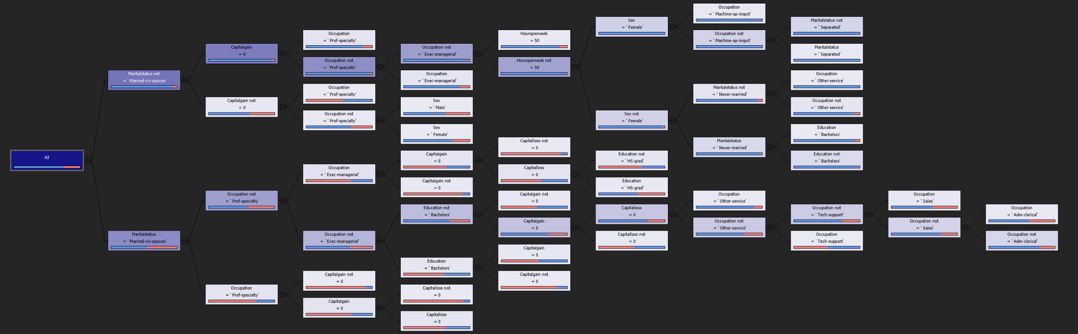
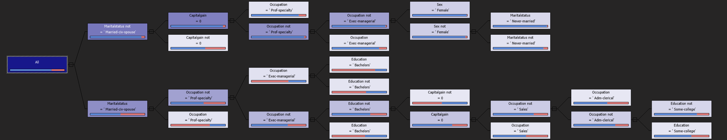
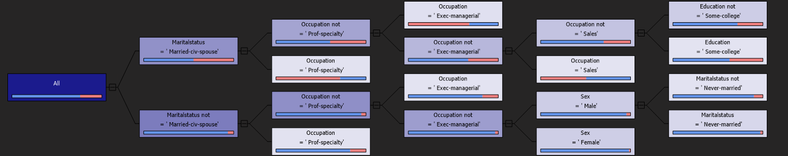
Decision Tree – Parâmetros Alterados
O parâmetro "Minimum_Support" altera o número mínimo de casos necessários para que seja formado um novo ramo na árvore. Na configuração padrão, a árvore tinha muitos ramos devido ao valor baixo desse parâmetro. Variavamos esse valor até 3000, mas encontramos que, após esse ponto, o score só continuaria a diminuir. Concluímos que, embora o valor de "Minimum_Support" a 500 resultasse em uma leve queda na performance, a árvore ficou mais simples de interpretar. Por isso, optamos por utilizar esse valor para os futuros testes.

Slide 6
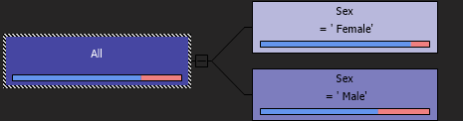
Decision Tree – Parâmetros Alterados
Em seguida, alteramos o parâmetro "split_method" da árvore de decisão para "complete" ou "binary". Na árvore anterior, já utilizávamos apenas ramos binários, mas decidimos fazer os testes apenas por curiosidade em relação aos resultados.
Ao utilizarmos o valor "complete" para o parâmetro "split_method", obtivemos uma árvore interessante com apenas 2 ramos. Ao analisarmos a matriz de confusão, constatamos que a rede não tentou prever os casos com salários acima de 50k. Como mencionamos anteriormente, embora o score pareça bom, os dados estão desbalanceados e uma rede com acurácia abaixo de 0,75 não é útil.
Como esperávamos, ao utilizarmos o valor "binary" para o parâmetro "split_method", os resultados não se alteraram em relação à árvore escolhida anteriormente.

Slide 7
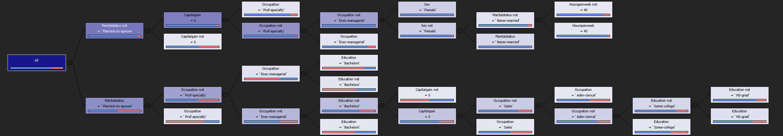
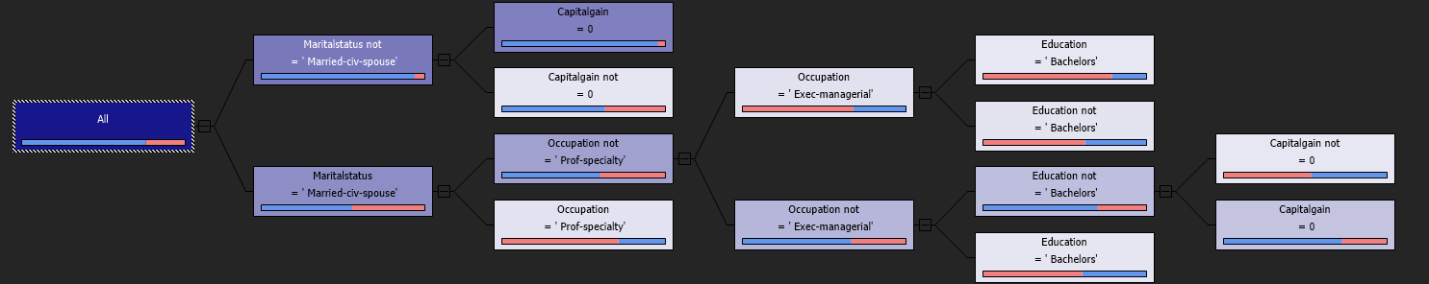
Decision Tree – Parâmetros Alterados
Alteramos o “score_method” que é a maneira são escolhidas as prioridades dos inputs para a árvore.
Em ambos os casos, a árvore teve uma pequena alteração na sua estrutura, mas a matriz de confusão não se modificou. Isso significa que não houve perda de performance.

Slide 8
Decision Tree – Árvore Final
Depois de realizarmos todas as alterações que consideramos necessárias, chegamos à conclusão de que a melhor configuração para os parâmetros foi deixar tudo como o padrão, exceto o "minimum_support", que foi alterado para 500.
Nessa configuração, obtivemos a árvore que consideramos mais adequada para o nosso uso, mas não significa que seja a melhor que se pode obter. Isso tudo depende do resultado de combinações que não foram testadas, e também da maneira como escolhemos a ramificação mais adequada para prosseguir com os testes.

Slide 9
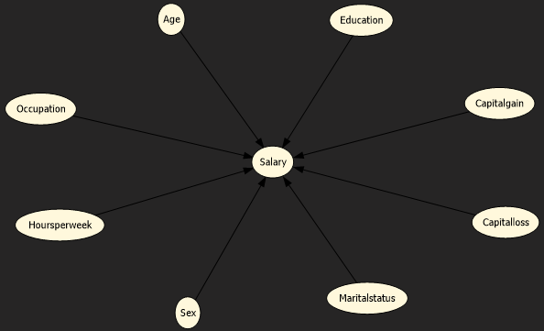
Naive Bayes – Parâmetros Default
O algoritmo Naive Bayes é baseado em probabilidades e pressupõe independência entre as características, enquanto a Árvore de Decisão cria uma árvore de decisão a partir dos dados de treinamento e tenta maximizar a pureza das classes nas folhas.
Para este caso específico, observamos que o Naive Bayes teve resultados ligeiramente melhores em comparação com a Árvore de Decisão. Além disso, a forma como o Naive Bayes escolheu as prioridades dos inputs foi quase idêntica à forma como a Árvore de Decisão escolheu.

Slide 10
Rede Neuronal – Parâmetros Alterados
Alteramos o hidden node ratio na nossa rede, um hidden node ratio alto pode levar a uma rede neural mais complexa e capaz de aprender padrões mais sofisticados, mas também pode aumentar o risco de overfitting, ou seja, a rede neural se ajusta muito bem aos dados de treinamento, mas não generaliza bem para dados novos.
Por outro lado, um hidden node ratio baixo pode levar a uma rede neural menos complexa e menos propensa a overfitting, mas também pode diminuir a capacidade da rede de aprender padrões complexos. É importante encontrar um equilíbrio adequado entre a complexidade da rede e o risco de overfitting.
Como podemos observar, essa rede não é muito complexa e, ao diminuir o hidden node ratio, observamos que o score não muda, mas a rede acerta mais em casos de salários acima de 50k, embora falhe mais em casos de salários iguais ou inferiores a 50k. Isso não é problemático, já que os dados estão desbalanceados em favor de salários menores ou iguais a 50k.
Ao aumentarmos o hidden node ratio, obtemos resultados diferentes: com 8 hidden node ratio, a rede acerta mais nos casos de salários menores ou iguais a 50k, mas com 10 hidden node ratio, ela só melhora nos casos de salários acima de 50k.
Com margens tão baixas, é difícil decidir qual rede é a melhor. Portanto, pode ficar a critério do utilizador escolher a opção que julgar mais adequada.

